Slide 1




Git和Pod库操作介绍
机密资料请保密
小钻风（张恒一）
2017/1
绿漫科技

Slide 2
主目录
1
园区发展现状
2
智慧园区服务体系架构
3
智慧园区服务体系的建设及运营

Slide 3
目 录
1
XXX（微软雅黑，28号）
1
2
3

Slide 4

前 言（微软雅黑，14号）
智能--智慧--幸福
（微软雅黑、40号）

Slide 5
标题内容（微软雅黑，14号）
正文小标题（微软雅黑，16号，加粗）
正文（微软雅黑，11号）
注：
1、字号的大小及颜色根据排版可以进行微调，使得当前页面显示合理、得体；
2、整个PPT文档均使用微软雅黑字体，确保整个文档的统一性；
3、本ppt模板主要采用黑色、灰色、绿色、黄色、蓝色五个颜色为主色调，请合理搭配颜色，进行强弱对比，主次对比的区分；
颜色色值： 绿色（22c47f） 、黄色（ ffc620 ）、蓝色（ 4e7cff ）

Slide 6
pod 'UIBubbleTableView', :path => '/Users/zhy/Documents/github/uibubbletableview'
pod 'UIBubbleTableView', :git => '/Users/zhy/Documents/github/uibubbletableview'
pod 'JPush', '2.2.0' #会下载2.2.0
pod 'JPush', '~> 2.2.0' #会下载2.2.0.1

Slide 7
use_frameworks支持
#if __has_include(<AFNetworking/AFNetworking.h>)
#import <AFNetworking/AFNetworking.h>
#else
#import "AFNetworking.h"
#endif

Slide 8
目 录
2
1
XXX(微软雅黑、28号)
1
2
3
4
5

Slide 9
标题内容（微软雅黑，14号）
1XXX
XXXXXXXXXXX
3XXXXXXX
XXXXXXXXXXXXXXXX
1
2
3
4
切入点和立足点。
3XXXXXXX
XXXXXXXXXXXX
4XXXXX
XXXXXXXXXXXXX

Slide 10
目 录
3
2
XXXX（微软雅黑，28号）
1
2
3

Slide 11
XXXXXXXXXXX(微软雅黑，12号，绿色、加粗，用于突出重点)
XXXX(微软雅黑，11号)
标题内容（微软雅黑，14号）
核心
1
2
3
XXXXXXXXXXX(微软雅黑，12号，黄色、加粗，用于突出重点)
XXXX(微软雅黑，11号)
XXXXXX (微软雅黑，12号，蓝色、加粗，用于突出重点) XXXXXXX (微软雅黑，11号)

Slide 12
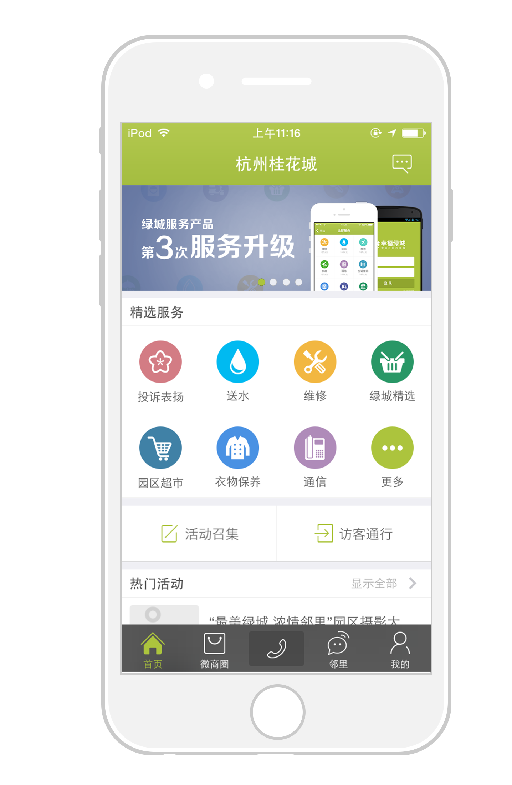
标题内容（微软雅黑，14号）
幸福绿城APP，以物业服务为根基，将基础物业服务，商业增值服务、邻里社交服务都“装进”业主的口袋，实现业主“手机随身带，服务随我行”。

Slide 13
感谢
Thank you

Slide 14
问题
1.有一个灰色的叹号代表什么意思？

